Slide 1
НОД по развитию речи во 2 младшей группе
Муниципальное бюджетное дошкольное образовательное учреждение «Детский сад №37 «Искорка»
«В стране комнатных растений»
Шалыгина Светлана Петровна
воспитатель
Междуреченск - 2022

Slide 2
Дети в кругу.
Здравствуй, солнышко – дружок, (руки вверх, «фонарики»)
Здравствуй, носик – пятачок (указательным пальцем
показываем носик)
Здравствуйте, губки (показываем губки)
Здравствуйте, зубки (показываем зубки)
Губками «почмокали» («чмокаем»)
Зубками «пощёлкали» («щёлкаем»)
Ручки вверх подняли (поднимаем ручки вверх)
И ими помахали (машем ладошками)
А теперь все вместе –
«Здравствуйте!» - сказали (хором здороваемся)
- К нам в гости пришел медвежонок. Давайте и с ним поздороваемся.

Slide 3
Медвежонка зовут Миша.
Где он живет?
Правильно, в лесу. Смотрите, какие красивые
ромашки принес Миша из леса.
Миша, у нас в группе тоже есть цветы.
Ребята, как они называются? (комнатные)
- Миша, хочешь, мы тебе покажем наши растения?
Чтобы посмотреть на них, нужно совершить
маленькое путешествие на нашем
волшебном паровозике по разным станциям.
Прокатим медвежонка? Тогда «садимся» в поезд
и поехали!
Звучит песенка «Паровоз Букашка»

Slide 4
Остановка «Цветочная» (в уголке приорды)
- Сколько цветов? (много)
- Одинаковые или разные? (разные)
- Как называются эти цветы? (комнатные растения)
- Почему их так назвали? (растут в комнате)
- Что есть у всех комнатных растений? (стебель, листья, корень в горшочке)
- Цветы живые или нет?
- Почему живые? (живые, потому что растут, пьют воду, цветут)
Молодцы! Миша, ты все запомнил? (еще раз обобщить)
Садимся в поезд. Едем дальше!
Звучит песенка «Паровоз Букашка»

Slide 5
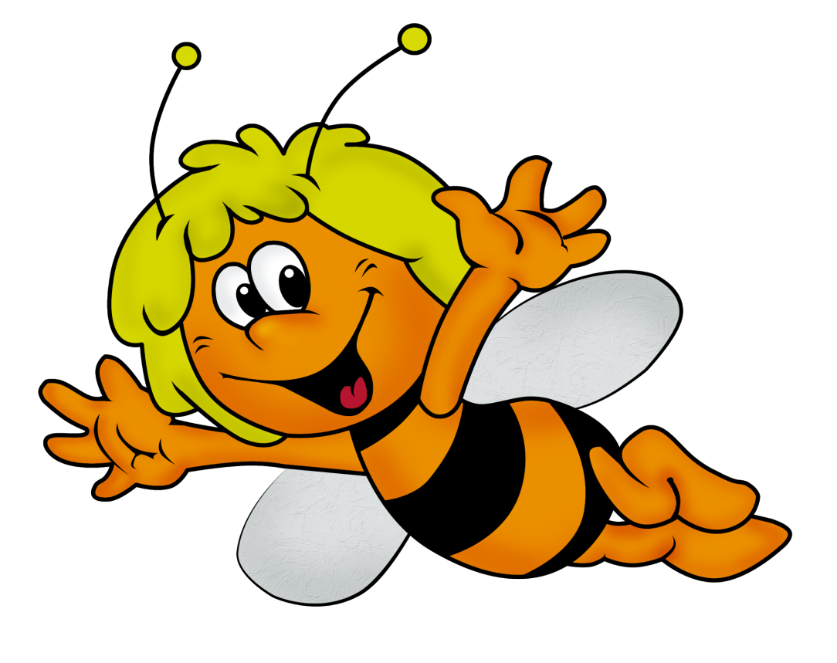
Остановка «Жужалкино»
- Кто жужжит? (пчелка)
Миша говорит, что пчелка живет с ним в лесу,
собирает пыльцу со цветов и делает из нее мед.
Как жужжит пчелка? (жжжжж).
Хоровые и индивидуальные ответы)
А к вам пчелка прилетела, чтобы
рассказать стишок.
Жу-жу-жу-жу
На цветочке я сижу (хоровые и индивидуальные ответы)
Пчелка хочет поиграть с вами. Подуйте на нее.
ДЫХАТЕЛЬНАЯ ГИМНАСТИКА
До свидания, пчелка, нам пора ехать дальше.
Звучит песенка «Паровоз Букашка»

Slide 6
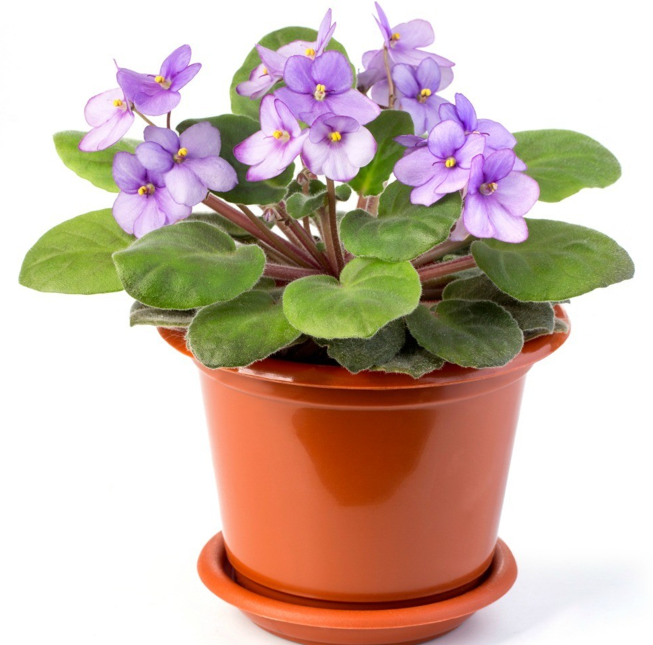
Остановка «Фиалка»
Дети садятся а стульчики и рассматривают растение)
Смотри, Миша, какое красивое у нас есть растение в группе. Дети, как оно называется?
- Правильно. Фиалка. Какие листочки у фиалки?
- Какие цветочки?
- Где спрятался корешок?
- Как поливать фиалку?
- Послушайте, как я расскажу про фиалку.
«Фиалка комнатное растение.
У нее круглые, зеленые листики и розовые цветочки. Фиалка растет в горшке, ее нужно поливать осторожно, воду лить в поддон».
- Кто расскажет Мише про фиалку? (ребенок берет в руки медвежонка и повторяет рассказ воспитателя. 3-4 человека)

Slide 7
Звучит песенка «Паровоз Букашка»
Остановка «Детский сад»
- Вам понравилось путешествовать на поезде с Мишей?
Что мы ему показали?
На какой станции вам больше всего понравилось?
Давайте нарисуем Мише нашу фиалку, он пойдет к себе в лес и покажет ее своим друзьям.
(раскрашивание фиалки)

Slide 8
«Речевое развитие». НОД «Развитие речи»
Тема: Путешествие в страну комнатных растений
Цель: закрепление знаний о комнатных растениях
Задачи:
Продолжать учить слушать и понимать заданный вопрос, понятно отвечать на него, не перебивать говорящего.
Учить пересказывать небольшой текст по образцу воспитателя.
- Закрепить внятное произношение звука Ж.
Уточнить характерные признаки цветов.
Воспитывать бережное отношение к растениям.

